Slide 1
Математические объекты и их представления
Выполнила Маляр Дарья Алексеевна, ИВТ 1.1

Slide 2
Calculus & Analysis
Данный раздел ориентирован на вычисление интегралов, производных и пределов, а также анализ суммы, произведения и рядов.

Slide 3
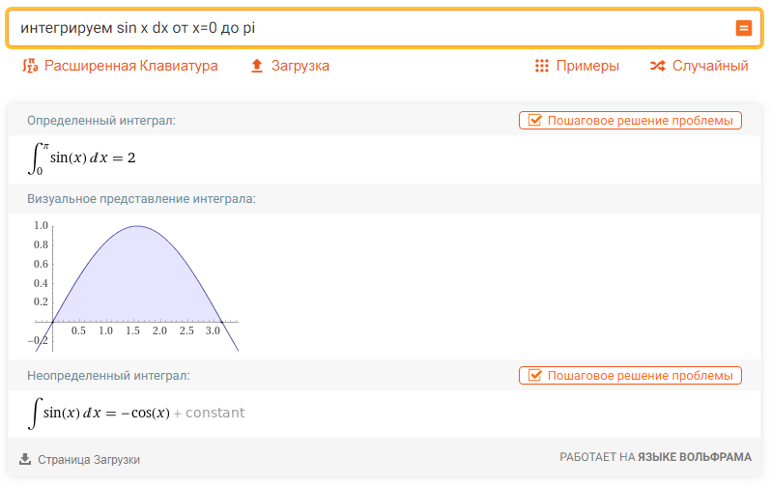
Ввод выражения
Пример №1
Визуальный вывод ответа в виде графика

Slide 4
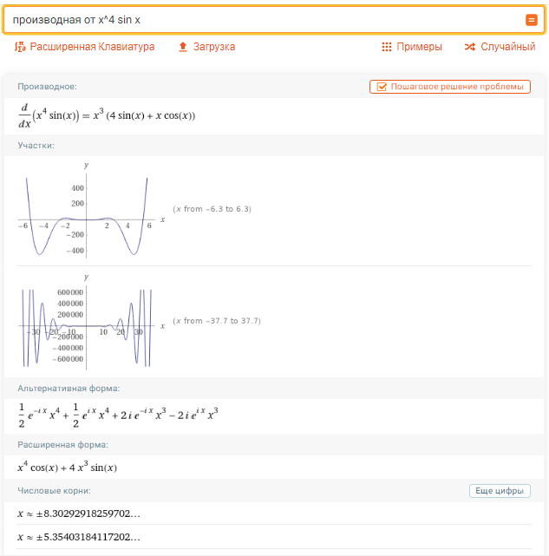
Ввод выражения
Пример №2
Визуальный вывод ответа в виде графика
Визуальный вывод ответа в виде графика
Вывод задачи

Slide 5
Elementary Math
В данном разделе можно сделать элементарную арифметику. Работать с дробями, процентами и подобными основами. Решитье проблемы со значением места и словом.

Slide 6
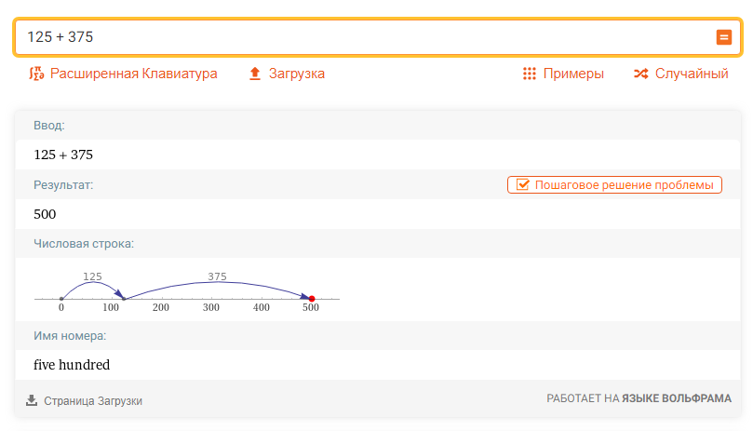
Ввод выражения
Пример №1
Ввод выражения
Результат
Визуальный вывод ответа

Slide 7
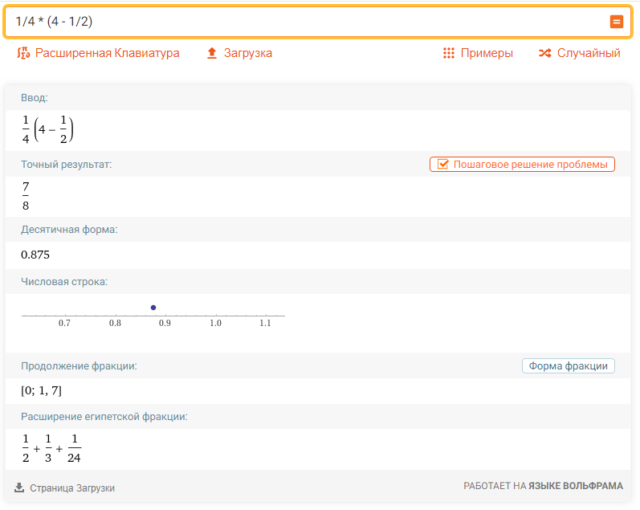
Ввод выражения
Пример №2
Ввод выражения
Результат
Результат
Визуальный вывод ответа

Slide 8
Algebra
Данный раздел позволяет находить корни и расширять, множить или упрощать математические выражения-все, от многочленов до полей и групп.

Slide 9
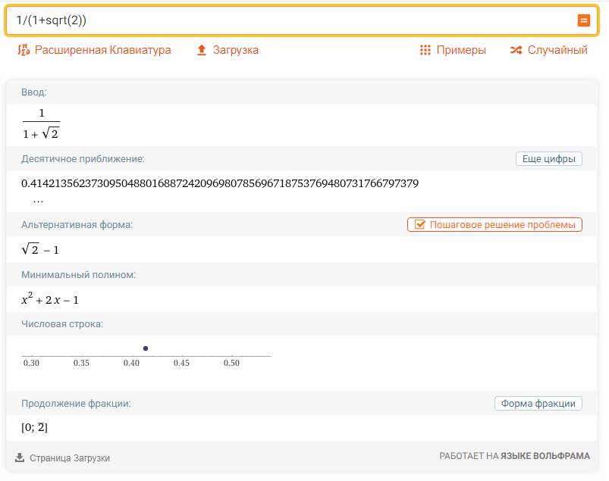
Ввод выражения
Пример №1
Ввод выражения
Результат
Результат
Визуальный вывод ответа

Slide 10
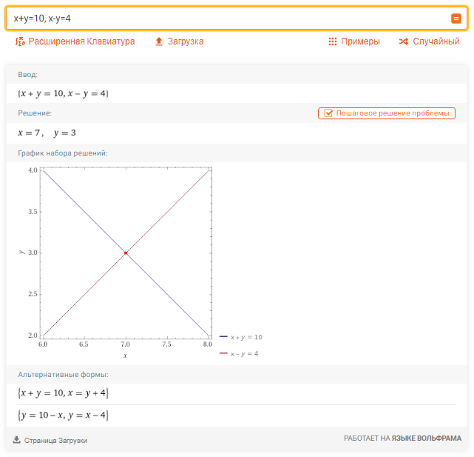
Ввод выражения
Пример №2
Ввод выражения
Результат
Визуальный вывод ответа
Результат

